Slide 1
Utilisation de ce modèle
Ce modèle peut être utilisé pour guider l’animation de la séance d’orientation dans le cadre de votre processus d’évaluation organisationnelle.
Les diapositives et les notes d’allocution peuvent être modifiées selon vos besoins.
Le texte surligné en orange indique les sections où vous pouvez ajouter des renseignements propres à votre organisme et à votre processus d’évaluation.
Vous pouvez utiliser vos propres modèles de diapositives ou votre image de marque.

Slide 2

Outil d’évaluation de la stigmatisation organisationnelle :
Séance d’orientation
Date
Your organization's logo
Notes:
Notes :
Souhaitez la bienvenue aux personnes participantes et ouvrez la séance comme vous le faites habituellement (p. ex. reconnaissance du territoire, présentations au besoin).

Slide 3
Reconnaissance du territoire
Insérez votre reconnaissance du territoire, si cette pratique est en usage au sein de votre organisme.
Notes:
Notes :
Souhaitez la bienvenue aux personnes participantes et ouvrez la séance comme vous le faites habituellement (p. ex. reconnaissance du territoire, présentations au besoin).
Il peut être utile de contextualiser votre reconnaissance du territoire en fonction du sujet ou de l’évaluation organisationnelle (p. ex. souligner que certaines populations portent un fardeau disproportionné de la stigmatisation, y compris les populations autochtones; reconnaître qu’un processus intentionnel d’évaluation de la stigmatisation au sein de votre organisme peut mener à de meilleurs services et à de meilleurs résultats en matière de santé pour les populations que vous servez, y compris les communautés autochtones, etc.).

Slide 4

Présentations
Nom
Pronoms (facultatif)
Rôle au sein de [nom de l’organisme]
Ce que vous espérez retirer de ce processus
Fait amusant
Notes:
Notes :
Selon les personnes présentes et les relations déjà établies entre elles, vous pourriez souhaiter inclure un tour de table pour les présentations.

Slide 5
Ordre du jour
Résultats attendus
Contexte : la stigmatisation liée aux ITSS dans les organismes
L’Outil d’évaluation de la stigmatisation organisationnelle
Remplir l’évaluation
Prochaines étapes / planification des actions
Questions

Slide 6

Résultats attendus
Résultat attendu 1
Résultat attendu 2
Résultat attendu 3
(voir des exemples de résultats attendus dans les notes d’allocution)
Notes:
Notes :
Présentez les résultats attendus du processus d’évaluation. Les résultats potentiels pourraient être de :
Identifier les facteurs politiques, environnementaux et culturels qui contribuent à la stigmatisation et à la discrimination et qui influencent l’expérience des personnes au sein de [nom de l’organisme]
Favoriser des discussions ouvertes et le partage de perspectives provenant de différents points de vue au sein de l’organisme
Identifier des objectifs d’action prioritaires (à court, moyen et long terme)
S’harmoniser avec des initiatives connexes en cours (p. ex. travaux sur l’antiracisme, la vérité et la réconciliation, etc.)

Slide 7
La stigmatisation liée aux ITSS
Les personnes peuvent vivre de la stigmatisation parce que :
elles vivent avec le VIH, l’hépatite C ou une ITSS;
elles font partie d’une communauté qui connaît des taux disproportionnés d’infections transmissibles sexuellement et par le sang (ITSS).
La stigmatisation constitue un obstacle majeur à l’accès au dépistage, au traitement et aux services de prévention des ITSS.
La stigmatisation et la discrimination liées au statut ITSS et aux identités intersectionnelles ont des répercussions importantes sur l’accès aux services de santé et aux services sociaux, ainsi que sur le bien-être global.
Notes:
** Le niveau de détail que vous choisirez de fournir dans les diapositives 7 à 10 dépendra du niveau de connaissances et de sensibilisation des personnes participantes à l’évaluation concernant les ITSS, la stigmatisation et les enjeux intersectionnels. Vous pouvez choisir d’ajouter de l’information ou des exemples supplémentaires en fonction des services offerts par votre organisme et des communautés desservies.
Notes :
La stigmatisation vécue par les personnes en raison du VIH, de l’hépatite C ou d’une ITSS, ou parce qu’elles font partie d’un groupe de population touché de façon disproportionnée par ces ITSS, constitue un obstacle majeur à l’accès aux services de dépistage, de traitement et de prévention des ITSS. Réfléchissez à la manière dont des suppositions sont faites à propos des personnes en fonction des groupes de population auxquels elles appartiennent et qui sont touchés de façon disproportionnée par les ITSS.
De plus, la stigmatisation et la discrimination liées au statut ITSS, ainsi qu’aux identités intersectionnelles telles que la race, la culture, l’identité de genre, l’orientation sexuelle, le handicap et le statut d’immigration, ont des répercussions importantes sur la façon dont les personnes accèdent aux services de santé sexuelle et de consommation de substances et sur leur expérience de ces services. La stigmatisation a également des effets sur d’autres aspects de la vie sociale, familiale et communautaire, ainsi que sur le bien-être général des personnes.
Par exemple :
Les sentiments de peur et de honte peuvent décourager les personnes de se faire dépister ou de divulguer leur statut
Les suppositions faites à propos d’une personne peuvent faire en sorte qu’elle ne reçoive pas les soins ou les services dont elle a besoin
Les expériences de langage, de comportements ou de politiques stigmatisants lors de l’accès aux soins peuvent miner la confiance et décourager le recours futur aux services

Slide 8
Expériences vécues de la stigmatisation
Citations issues de groupes de discussion menés par l’ACSP en 2022
"We're not just what we were diagnosed with, what we were born or our race, what have you. We are people first before we are these things.”
“All sorts of language towards people who use drugs. Assumption of folks to be dirty, irresponsible, dangerous, etc.”
"And then the nurse…came in to where I was laying on the bed and he said, ‘If you're looking for narcotics, you're not going to get it. So you might as well just go home.’”
“ [A] word itself can feel like an attack on our character, whereas like if someone just changed the word it doesn’t feel like it.”
“And on the form, checking the HIV box, I learned never to be honest again. Every single person that would get my file, they'd be trying to pass it off to somebody else. Every single one of them had a hangnail and had to wear gloves. It got ridiculous."
Notes:
** Ces citations ont été recueillies lors de groupes de discussion menés par l’ACSP en 2022. N’hésitez pas à adapter ces diapositives afin de remplacer les citations par celles issues des propres consultations ou rapports de votre organisme.
Notes :
Les citations présentées à l’écran illustrent un aspect plus personnel de la stigmatisation et démontrent certaines des façons dont les personnes ont vécu la stigmatisation liée au VIH ou à une ITSS, ainsi qu’aux facteurs identitaires intersectionnels. Elles montrent également que les personnes ne se sentent pas toujours à l’aise de se présenter pleinement telles qu’elles sont lorsqu’elles accèdent à des services liés à la santé sexuelle et à la consommation de substances.

Slide 9
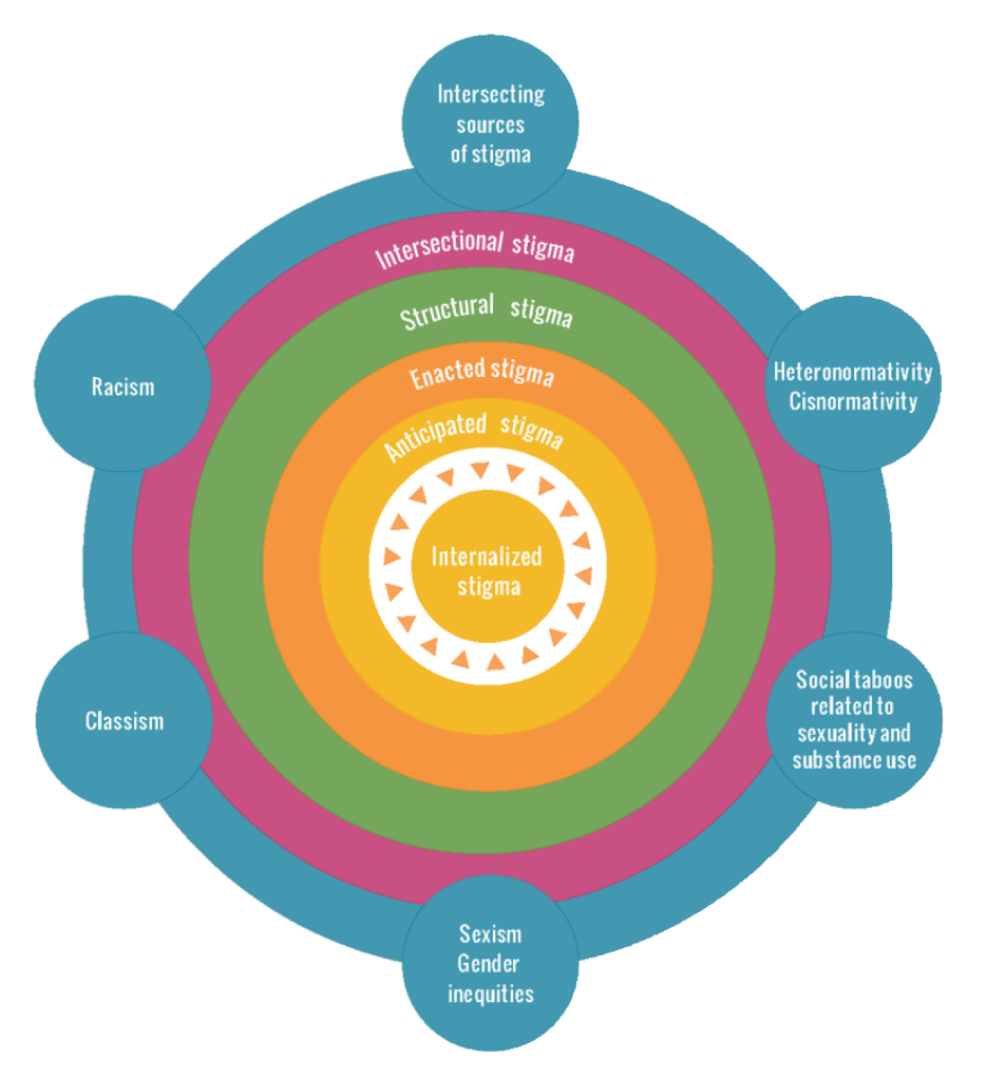
La stigmatisation au sein des organismes
Stigmatisation intériorisée : acceptation, par une personne, de croyances, de points de vue et de sentiments négatifs à l’égard du groupe stigmatisé auquel elle appartient et d’elle-même.
Stigmatisation perçue ou anticipée : conscience des attitudes sociales négatives, peur de la discrimination et sentiments de honte.
Stigmatisation effective : actes de discrimination, tels que l’exclusion ou la violence physique ou émotionnelle.
Stigmatisation structurelle : politiques, pratiques, programmes et lois qui perpétuent les inégalités et la discrimination envers un groupe de personnes.
Stigmatisation intersectionnelle : effets conjoints du fait, pour une personne ou un groupe, de détenir plusieurs identités stigmatisées.
Notes:
Notes :
On peut concevoir la stigmatisation comme un phénomène qui agit, souvent simultanément, à plusieurs niveaux. Les formes de stigmatisation intégrées au niveau organisationnel (stigmatisation structurelle), ou à un niveau plus large comme les lois et les normes sociales, peuvent se répercuter sur la manière dont les personnes au sein de ces systèmes pensent et se comportent (stigmatisation agie), ainsi que sur la façon dont les personnes appartenant à des groupes stigmatisés se perçoivent (stigmatisation intériorisée) et anticipent la manière dont elles seront traitées (stigmatisation perçue ou anticipée).
Étant donné la manière dont la stigmatisation au niveau organisationnel peut influencer les comportements, les attitudes et les expériences des personnes qui travaillent dans l’organisme ou qui accèdent à ses services, il est important de réfléchir aux interventions possibles à ce niveau (structurel ou organisationnel).
Types de stigmatisation :
Stigmatisation intériorisée : acceptation, par une personne, de croyances, de points de vue et de sentiments négatifs à l’égard du groupe stigmatisé auquel elle appartient et d’elle-même.
Stigmatisation perçue ou anticipée : conscience des attitudes sociales négatives, peur de la discrimination et sentiments de honte.
Stigmatisation effective : actes de discrimination, tels que l’exclusion ou la violence physique ou émotionnelle.
Stigmatisation structurelle : politiques, pratiques, programmes et lois qui perpétuent les inégalités et la discrimination envers un groupe de personnes.
Stigmatisation intersectionnelle : effets conjoints du fait, pour une personne ou un groupe, de détenir plusieurs identités stigmatisées.

Slide 10
La stigmatisation au sein des organismes
La stigmatisation est ancrée dans les politiques, les pratiques et les systèmes sociaux et économiques plus larges.
Les organismes qui évoluent dans ces systèmes peuvent atténuer ou influencer la façon dont les personnes vivent la stigmatisation.
La stigmatisation et la discrimination dans les milieux de soins de santé et de services sociaux :
compliquent les efforts de santé publique;
constituent des obstacles à l’accès au soutien, aux services ou aux soins;
perpétuent les inégalités en matière de santé.
Notes:
Notes :
La stigmatisation est présente dans tous les systèmes dans lesquels nous évoluons; elle fait partie de l’environnement dans lequel nous travaillons. Malgré les bonnes intentions des personnes qui œuvrent au sein des organismes de santé et de services sociaux, les personnes sont susceptibles d’anticiper et de vivre de la stigmatisation lorsqu’elles accèdent à des services liés à la santé sexuelle, à la consommation de substances et aux ITSS, en raison de la stigmatisation entourant ces sujets et ces expériences dans la société en général.
Lorsqu’on réfléchit à la stigmatisation au sein des organismes, il est également important de reconnaître que les personnes qui y travaillent ou y font du bénévolat peuvent elles-mêmes vivre directement de la stigmatisation en raison de leurs propres expériences et identités stigmatisées.
Celles et ceux d’entre nous qui travaillent au sein de ces systèmes de santé et de services sociaux ont aussi l’occasion — voire la responsabilité — de favoriser des changements positifs.
Nous savons que la stigmatisation et la discrimination dans les milieux de la santé et des services sociaux ont des répercussions graves pour les personnes et les communautés :
en compliquant les efforts de santé publique (p. ex. les personnes peuvent avoir honte de connaître ou de divulguer leur statut, ou de recevoir un traitement);
en créant des obstacles à l’accès aux soins et aux services de prévention;
en perpétuant les iniquités en santé (comme celles déjà vécues par les populations 2SLGBTQ+, les peuples autochtones, les communautés noires, africaines et caribéennes, les personnes nouvellement arrivées et les personnes en situation de handicap).
L’objectif de l’Outil d’évaluation organisationnelle n’est pas de blâmer des personnes ou des organismes, mais plutôt de reconnaître où la stigmatisation existe et d’offrir un espace de discussion sur les moyens d’y remédier, en partageant diverses perspectives au sein de l’organisme.

Slide 11



Aperçu du processus
Cette séance d’orientation s’inscrit dans la phase 1 du processus.
Cette séance permettra de présenter le processus de remplissage de l’Outil.
Au cours des [période de temps], les personnes participantes à l’évaluation rempliront l’Outil individuellement.
Le [date], nous nous réunirons de nouveau pour une séance-bilan réunissant les personnes participantes à l’évaluation et le groupe de travail.
À la suite de la séance-bilan, [décrire les prochaines étapes de la planification des actions, y compris les personnes qui y participeront et la façon dont les personnes participantes à l’évaluation seront tenues informées de l’avancement et des prochaines étapes].
Notes:
Notes :
Planification et préparatifs : cette étape comprend la rencontre d’aujourd’hui, qui vise à lancer le processus et à partager des informations clés avec l’ensemble des personnes participantes.
Exécution de l’évaluation : les personnes participantes à l’évaluation seront invitées à remplir l’Outil individuellement. Cette étape se conclura par une séance-bilan visant à discuter des réponses. Précisez si les personnes participantes rempliront l’Outil pendant cette rencontre, à leur propre rythme, ou au début de la séance-bilan.
Élaboration d’un plan d’action : un ensemble de mesures prioritaires sera élaboré à partir des discussions de groupe et des cotes attribuées.

Slide 12
Aperçu des rôles
Groupe de travail
Membres du personnel et parties prenantes (p. ex. membres de la communauté, membres d’un groupe consultatif) responsables de la coordination du processus d’évaluation.
[Préciser qui en fait partie et qui est la principale personne-ressource]
Personnes participantes à l’évaluation
Toutes les personnes présentes à cette séance, qui seront invitées à remplir l’Outil.
[Préciser qui est inclus (p. ex. quels rôles ou secteurs de l’organisme)]
Notes:
Notes :
Groupe de travail :
Personnes responsables de la coordination du processus d’évaluation, y compris la prise de décisions clés concernant le déroulement du processus et l’organisation des rencontres.
Précisez qui fait partie de ce groupe dans votre organisme (p. ex. membres du personnel, membres de la direction, bénévoles, membres du conseil d’administration, représentantes et représentants de comités consultatifs).
Clarifiez le rôle du groupe de travail dans l’élaboration et la mise en œuvre du plan d’action.
Personnes participantes à l’évaluation :
Il s’agit des personnes invitées à remplir l’Outil (ou certaines sections de celui-ci) et à participer aux séances d’orientation et aux séances-bilan.
Précisez qui cela inclut dans votre organisme (p. ex. membres du personnel selon leurs rôles et secteurs, membres de la direction, bénévoles, membres du conseil d’administration, membres de comités consultatifs, personnes utilisatrices de services, représentantes et représentants de partenaires communautaires, etc.).
Clarifiez le rôle des personnes participantes à l’évaluation dans l’élaboration et la mise en œuvre du plan d’action.

Slide 13

Outil d’évaluation de la stigmatisation organisationnelle
Cet Outil vise à aider les organismes à cerner et à réduire la stigmatisation vécue par les personnes et les communautés qui accèdent à des services liés aux ITSS.
L’Outil évalue l’organisme en fonction de cinq critères :
Politiques et procédures
Personnes et culture
Espaces organisationnels
Programmes et services
Évaluation continue, amélioration et responsabilisation
Notes:
Notes :
L’Outil a été élaboré par l’Association canadienne de santé publique, en partenariat avec le Centre for Sexuality, à la suite de consultations et de collaborations avec de nombreux organismes et individus apportant des perspectives diversifiées issues d’expériences vécues et professionnelles.
L’Outil vise à aider les organismes à cerner et à réduire la stigmatisation vécue par les personnes et les communautés qui accèdent à des services liés aux ITSS.
L’Outil évalue l’organisme en fonction de cinq critères :
Politiques et procédures
Personnes et culture
Espaces organisationnels
Programmes et services
Évaluation continue, amélioration et responsabilisation

Slide 14
Remplir l’évaluation
Toutes les personnes participantes seront invitées à remplir l’évaluation individuellement.
À l’aide de l’Outil, vous attribuerez une cote à chaque indicateur.
Un espace est prévu pour ajouter des notes et préciser votre cote.
Précisez si et comment les réponses individuelles seront recueillies et compilées.
Lors de la séance-bilan, [les personnes animatrices] faciliteront une discussion sur vos réflexions issues du remplissage de l’Outil (y compris des possibilités de partage anonyme, par exemple à l’aide de sondages ou d’annotations).
Séance-bilan : [date]
Veuillez remplir l’évaluation avant cette séance.
Notes:
Notes :
Fournissez aux personnes participantes à l’évaluation des détails sur la façon dont votre organisme mènera le processus d’évaluation, notamment :
Le processus utilisé pour recueillir les réponses individuelles (p. ex. formulaire papier, sondage en ligne, sondages instantanés ou discussions lors de la séance-bilan);
Une estimation du temps requis pour remplir l’Outil (environ 1 heure) et le moment où les personnes participantes le rempliront;
La façon dont les résultats seront discutés lors de la séance-bilan (p. ex. qui animera la discussion, comment les décisions seront prises ou comment le consensus sera atteint);
Une estimation de l’échéancier global pour l’élaboration du plan d’action.

Slide 15

Sections de l’Outil
Vous serez invité·e à remplir [l’ensemble de l’Outil / certaines sections].
Il est possible que certaines parties de l’Outil soient plus pertinentes pour votre travail. La séance-bilan pourrait donc accorder davantage d’attention à certaines sections.
Notes:
Notes :
Cet Outil vise à aider les organismes à cerner et à réduire la stigmatisation vécue par les personnes et les communautés qui accèdent à des services liés aux ITSS. Pour ce faire, l’Outil invite les personnes participantes à réfléchir à cinq grands domaines de l’organisme :
Les politiques et procédures qui peuvent favoriser un environnement plus sécuritaire et inclusif;
Les personnes et la culture organisationnelle, ce qui inclut les enjeux liés aux ressources humaines, aux partenariats et à la culture organisationnelle globale;
Les espaces organisationnels, ce qui comprend les espaces physiques et numériques où se déroule le travail;
Les programmes et services, qui portent sur l’intégration de la sensibilisation à la stigmatisation dans la prestation des programmes et des services;
L’évaluation continue, l’amélioration et la responsabilisation, qui concernent la façon dont l’organisme recueille et utilise la rétroaction, et se tient responsable d’apporter des améliorations dans la manière de servir la communauté et les autres personnes avec lesquelles il interagit.

Slide 16

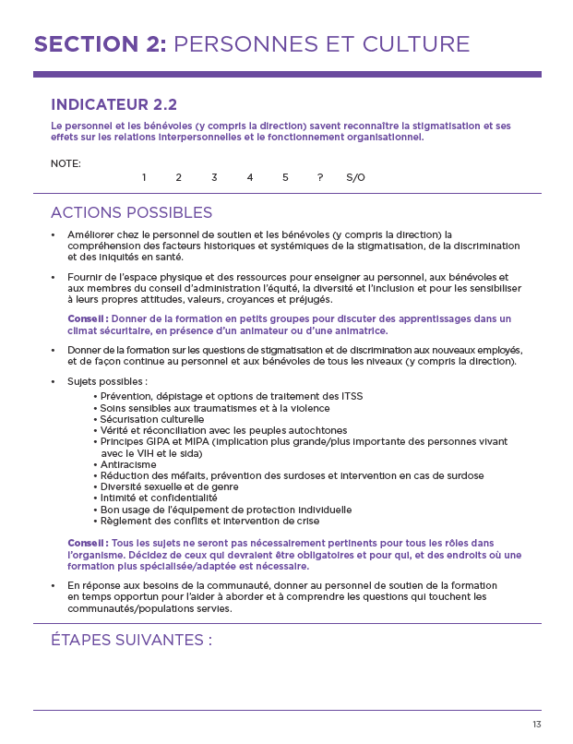

À l’intérieur de l’Outil
Notes:
Notes :
Cette diapositive présente un exemple de l’un des indicateurs figurant dans l’Outil.
L’indicateur est présenté en haut de la diapositive, accompagné d’un espace pour inscrire la cote attribuée à cet indicateur.
En dessous, se trouve une liste d’actions potentielles. Il s’agit d’exemples de façons dont cet indicateur pourrait être abordé afin de vous aider à comprendre à quoi il peut ressembler en pratique. Ces exemples peuvent vous aider à attribuer une cote ou à cerner des pistes d’action ou d’amélioration.
Enfin, un espace est prévu pour ajouter des notes ou approfondir la cote attribuée.

Slide 17
Échelle De Notation
1 = Non-connaissance | Nous n’avons pas connaissance de cet indicateur; aucune mesure particulière n’a été prise, et nous n’en avons pas discuté.
2 = Connaissance | Nous n’avons pas encore directement abordé cet indicateur, mais nous en avons connaissance.
3 = Intégration partielle | Nous avons connaissance de cet indicateur et avons commencé à y travailler (phases de planification et de discussion).
4 = Intégration substantielle | Nous abordons activement cet indicateur et nous sommes en train d’établir des processus.
5 = Intégration complète | Nous avons abordé cet indicateur, et des processus sont en place.
? = Incertitude | Nous ignorons la position, l’état de préparation et les pratiques de notre organisme en lien avec l’indicateur (une clarification peut être nécessaire).
N/A = Sans objet | L’indicateur n’est pas pertinent pour notre organisme, notre contexte, notre communauté et/ou notre éventail de services.
Notes:
Notes :
Les personnes participantes à l’évaluation attribueront une cote à chaque indicateur à l’aide de cette échelle.
Précisez qu’il n’existe pas de « bonne » ou de « mauvaise » réponse pour aucun indicateur et que chaque cote doit être attribuée en fonction de la perception individuelle.
Des options « Incertitude » ou « Sans objet » sont offertes si les personnes participantes ne savent pas comment cet indicateur est mis en œuvre dans votre organisme ou s’il ne s’applique pas à celui-ci.

Slide 18
Créer un espace plus sécuritaire pour le partage
Les personnes participantes à l’évaluation comprennent une sélection de membres du personnel et de la direction [ajouter d’autres groupes, p. ex. personnes utilisatrices de services, bénévoles, le cas échéant].
Établir un climat propice à des échanges ouverts lors de la séance-bilan
Ces discussions peuvent être exigeantes ou inconfortables, mais elles ne devraient pas être perçues comme non sécuritaires.
Importance des droits et responsabilités du groupe.
Protection de la vie privée.
Notes:
Notes :
Reconnaissez que ces discussions peuvent faire émerger des émotions difficiles ou inconfortables, qu’elles soient de nature personnelle (p. ex. expériences vécues de stigmatisation) ou liées à des réflexions critiques et vulnérables sur votre organisme et sa culture.
Un certain inconfort est parfois nécessaire à l’apprentissage et à la croissance, mais il est essentiel de veiller à ce que toutes les personnes se sentent en sécurité et soutenues pour participer à ces discussions.
La capacité de faire émerger ces réflexions de manière sécuritaire constitue une occasion d’apprentissage essentielle et un élément clé d’un processus d’évaluation réussi. Pour que cela soit possible, toutes les personnes participantes doivent se sentir en sécurité et soutenues tout au long de leur participation à l’évaluation.
Les droits et responsabilités du groupe seront coélaborés au début de la séance-bilan.
Mettez en évidence les mesures spécifiques mises en place pour protéger la confidentialité :
Les personnes participantes seront encouragées à partager autant ou aussi peu qu’elles le souhaitent;
Des occasions de participation anonyme (p. ex. sondages, annotations) seront offertes durant la séance-bilan;
Les réponses à l’Outil ne seront partagées que sous forme agrégée (moyennes), et aucune citation permettant d’identifier une personne ne sera diffusée.

Slide 19
Créer un espace plus sécuritaire pour le partage – Le rôle de la direction
Indiquez les membres de la haute direction qui seront présents à la séance-bilan et décrivez leur rôle.Par exemple : [Nom] sera présent·e principalement pour observer et écouter, et pour répondre aux questions au besoin.
La direction jouera un rôle clé dans l’identification des mesures à mettre en œuvre à la suite de la séance-bilan, en collaboration avec [les autres personnes impliquées dans l’élaboration du plan d’action], et communiquera ces éléments aux personnes participantes à l’évaluation pour discussion.
Notes:
** Vous devrez tenir compte des dynamiques de pouvoir qui peuvent exister au sein de votre groupe ou de votre organisme et qui pourraient nuire à une participation pleine et entière au processus d’évaluation, ainsi que de la manière dont vous souhaitez aborder cette question lors de la séance d’orientation. Cela dépendra probablement des personnes participantes et des rôles qu’elles occupent au sein de l’organisme (p. ex. membres du personnel de programme participant aux côtés de gestionnaires, personnes utilisatrices de services participant aux côtés de prestataires de services).
Notes :
Il est essentiel que les personnes décisionnaires de l’organisme soient impliquées dans le processus, tout en veillant à ce que le personnel dispose de réelles occasions de contribuer et d’orienter le processus d’évaluation.
Décrivez la façon dont les personnes occupant des positions de pouvoir sur d’autres seront incluses, ainsi que les mesures mises en place pour atténuer ces dynamiques de pouvoir.
Voici quelques exemples de stratégies pour atténuer ces dynamiques :
Veiller à ce que le groupe de travail comprenne des personnes provenant de différents secteurs et niveaux de l’organisme;
Limiter la participation de la direction à la séance-bilan ou lui fournir un résumé des discussions plutôt que de l’inviter à y assister;
Tenir plus d’une séance-bilan avec différents groupes de personnes participantes;
Offrir des occasions de partage en dehors des rencontres ou permettre la transmission de commentaires au groupe de travail par des mécanismes anonymes ou confidentiels.

Slide 20
Transformer les résultats en actions
Lors de la séance-bilan, les indicateurs seront priorisés en fonction des cotes collectives attribuées par les personnes participantes et des échanges de groupe.
[Décrire la façon dont le plan d’action sera élaboré. Par exemple : le groupe de travail proposera une série de mesures à mettre en œuvre à partir des discussions et des cotes.]
Ces mesures peuvent inclure des objectifs à court, moyen et long termes.
[Indiquer toute initiative en cours avec laquelle les actions devront s’harmoniser.]
[Décrire les prochaines étapes pour les personnes participantes à l’évaluation.Par exemple : les mesures proposées seront communiquées aux personnes participantes pour examen, discussion et détermination des prochaines étapes.]
Notes:
Notes :
Informez les personnes participantes de la manière dont les discussions tenues lors de la séance-bilan mèneront à des actions concrètes. Cela peut inclure :
La présentation du modèle de plan d’action;
Les personnes qui travailleront à l’élaboration du plan d’action (p. ex. groupe de travail, personnes participantes à l’évaluation et/ou autres membres du personnel, bénévoles, personnes utilisatrices de services ou membres de la communauté, membres du conseil d’administration, etc.);
Le moment et la façon dont le plan d’action sera élaboré;
La manière dont il sera mis en œuvre et soutenu dans le temps;
Les plans visant à impliquer d’autres personnes et/ou à partager les résultats de l’évaluation.
Établissez des attentes claires concernant la réalisation de l’évaluation, la participation à la séance-bilan et la contribution à l’élaboration du plan d’action.

Slide 21

Rappel…
La stigmatisation peut se retrouver dans presque tous les aspects d’un organisme et prend du temps à être abordée de manière significative.
De petits changements progressifs peuvent avoir un grand impact à long terme !
Notes:
Notes :
Rappelez aux personnes participantes que la stigmatisation a des effets à tous les niveaux et dans tous les secteurs de l’organisme.
Le processus peut nécessiter d’envisager des changements en matière de ressources humaines, d’opérations, de prestation des programmes et services, de partenariats, etc.
Soulignez qu’il s’agit d’un processus à long terme — un marathon, et non un sprint.
Informez-les des plans ou des occasions de revenir sur ce travail (p. ex. sur une base annuelle).
De nombreux changements pourraient être identifiés, mais ils ne constitueront pas tous des priorités immédiates. Une partie du processus consistera à établir des priorités en tenant compte des ressources et du temps disponibles. Aucun organisme n’est censé obtenir une cote « parfaite ».

Slide 22
Résumé
Remplir l’évaluation d’ici le [date]
La séance-bilan du [date] servira à discuter des réponses du groupe
Pour toute question, écrivez à [nom] à l’adresse [courriel]
Notes:
Notes :
Indiquez aux personnes participantes le moment prévu pour remplir l’Outil (p. ex. immédiatement après la présentation, au cours de la semaine suivante, au début de la séance-bilan).
Précisez la date limite à laquelle l’Outil doit être rempli individuellement (et soumis, le cas échéant) et indiquez à qui les personnes participantes peuvent s’adresser si elles ont des questions.

Slide 23
Merci! ________________ Questions?

